Slide 1
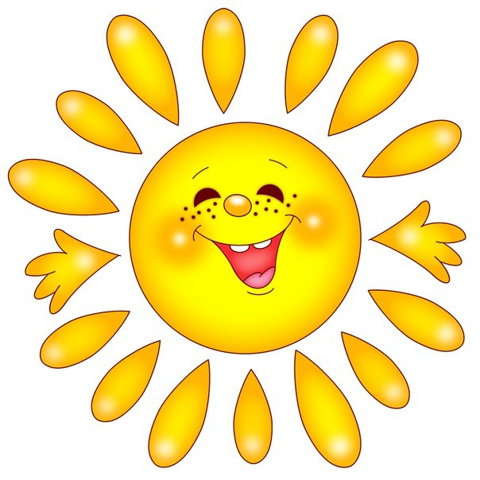
Нетрадиционные методы проведения артикуляционной гимнастики-биоэнергопластика
Чем больше уверенности в движении детской руки, тем ярче речь ребёнка!
В.А. Сухомлинский
Автор проекта:
Коченова Наталья Алексеевна,
Воспитатель МДОУ «Детский сад №22»

Slide 2
Артикуляционная гимнастика способствует развитию и укреплению речевых мышц, что помогает правильному звукопроизношению.
Для достижения лучших результатов в работе над звукопроизношением можно использовать инновационный метод – биоэнергопластика.

Slide 3
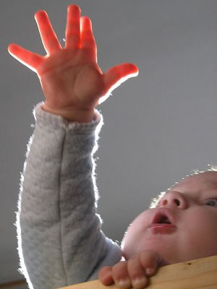
Что такое биоэнергопластика?
Термин состоит из двух слов: биоэнергия и пластика.
Биоэнергия – это та энергия, которая находится внутри человека.
Пластика – плавные, раскрепощённые движения тела, рук.
Биоэнергопластика – это соединение движений артикуляционного аппарата и движений кистей рук.

Slide 4
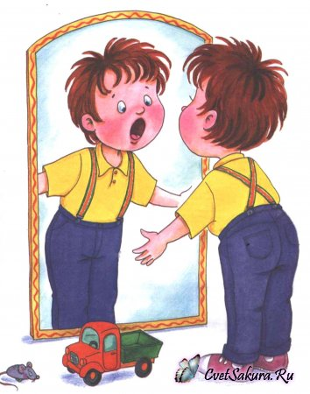
Преимущества биоэнергопластики.
Оптимизирует психологическую базу речи.
Улучшает моторные возможности ребёнка по всем параметрам.
Способствует коррекции звукопроизношения, фонематических процессов.
Синхронизация работы над речевой и мелкой моторики сокращает время занятий, усиливает их результативность.
Позволяет быстро убрать зрительную опору – зеркало и перейти к выполнению упражнений по ощущениям.

Slide 5
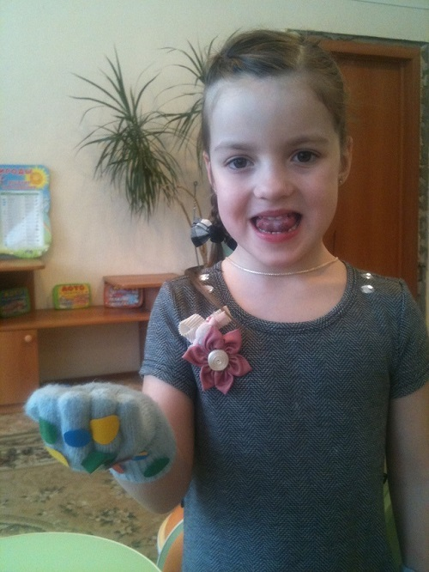
Особенности работы с применением биоэнергопластики.
Знакомство с артикуляционным упражнением по стандартной методике. Отработка его перед зеркалом. Рука в упражнение не вовлекается. Педагог, демонстрирующий упражнение, сопровождает показ одной рукой.
К артикуляционному упражнению присоединяется ведущая рука.
Движения кисти руки должны стать раскрепощенными, плавными.
Постепенно подключается вторая рука. Таким образом, ребёнок выполняет артикуляционное упражнение или удерживает позу с одновременными движениями обеих рук, которые имитируют движения артикуляционного аппарата.
С целью повышения заинтересованности ребёнка в таких упражнениях применяются игровой персонаж ( например, « Волшебные перчатки», маски ), счёт, музыка, стихи.

Slide 6
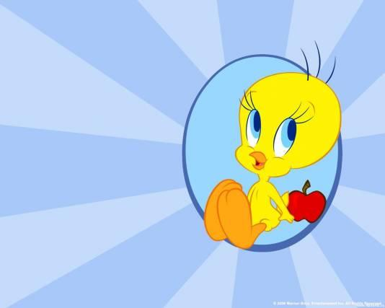
Шуточные стихи и артикуляционные упражнения с применением биоэнергопластики

Slide 7
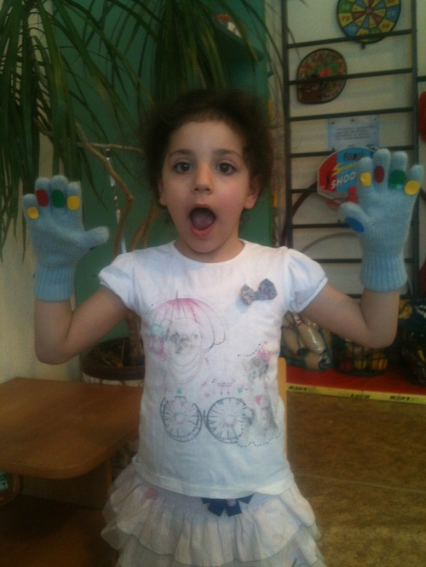
« Бегемотик»
Широко откроем ротик,
Как голодный бегемотик.
Закрывать его нельзя,
До пяти считаю я: 1, 2, 3, 4, 5.
А теперь закроем ротик,
Отдыхает бегемотик!

Slide 8
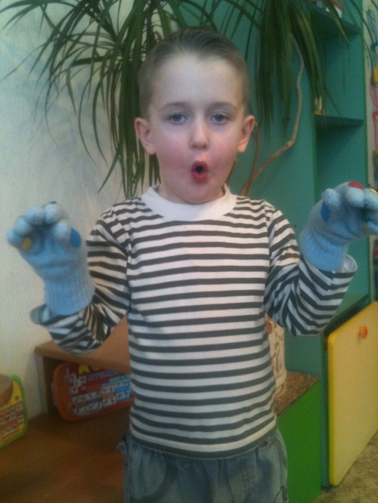
« Слонёнок»
« СЛОНЁНОК»
Подражаю я слону,
Губки хоботом тяну:
«У-у-у!»

Slide 9
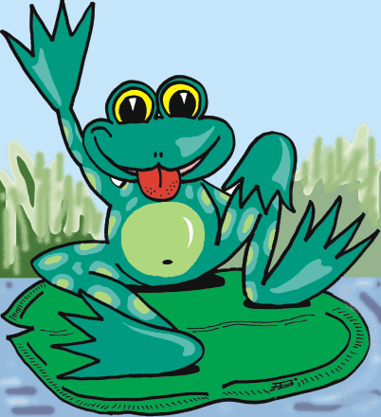
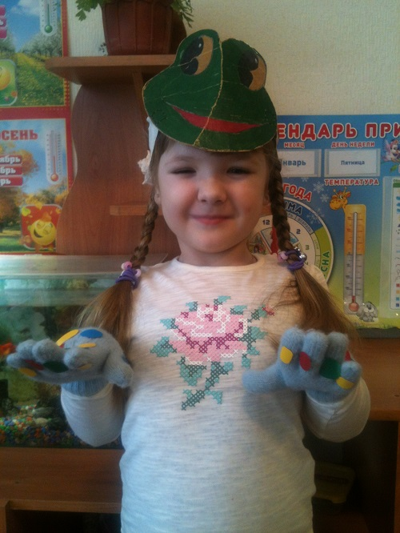
« Лягушка»
Тянем губки прямо к ушкам,
Как весёлая лягушка!

Slide 10
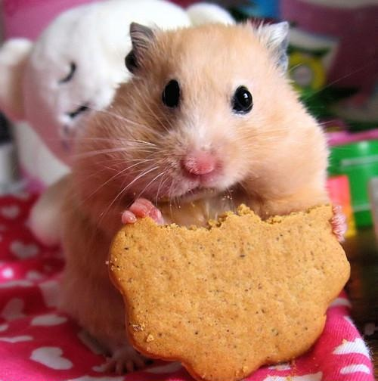
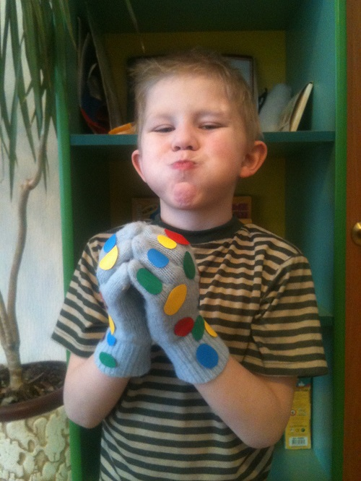
« Хомяк»
Я надую щёчки так,
Словно толстый я хомяк!

Slide 11
Систематическая работа с применением биоэнергопластики способствует привлечению интереса детей к артикуляционной гимнастике.
Позволяет достичь положительных результатов в развитии артикуляционной и пальчиковой моторики.
Облегчает постановку, введение звуков в речь.
Способствует более быстрому преодолению речевых нарушений.

Slide 12
СПАСИБО
ЗА
ВНИМАНИЕ!

